Slide 1

主讲讲师：
第十六单元
数组（二）
讲师Emaill：123456@qq.com

Slide 2
前情回顾
1
数组概念
2
创建数组
3
访问数组元素
4
数组属性
5
遍历数组

Slide 3
今天的上课内容
数组的常用方法
toString(),toLocalString()、join()、slice()、concat()、sort()、splice()、
push()、pop()、unshift()、shift()、indexOf()

Slide 4
1
第
讲
数组的常用方法

Slide 5
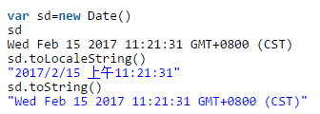
数组的常用方法
1、toString(),toLocalString():
注:数组名也可以返回整个数组
例如:
var m=["am","bm","cm"];//用括号声明一个数组对象
alert(m.toString()); alert(m.toLocaleString());
数组或数字转成字符串并没有什么区别，但是在转换时间格式上有区别
Notes:
代码展示

Slide 6
数组的常用方法
2、join():把数组的所有元素放入一个字符串。元素通过指定的分隔符进行分隔。
例如:
var m=["am","bm","cm"];//用括号声明一个数组对象 alert(m.join("---"));//用---连接am,bm,cm.
Notes:
代码展示

Slide 7
数组的常用方法
3、reverse(): 功能:颠倒数组中元素的顺序
例如:
var m=["am","cm","bm"];//
alert(m.reverse());
Notes:
代码展示

Slide 8
数组的常用方法
4、concat():连接两个或更多的数组，并返回结果
arrayObject.concat(arrayX,arrayX,......,arrayX)
例如:
var arr1=["zhangsan","lisi",1]
var arr2=["wangwu"]
var arr3=arr1.concat(arr2);
console.log(arr3)//["zhangsan", "lisi", 1, "wangwu"]
Notes:
代码展示

Slide 9
数组的常用方法
5、sort():数组按字符的ASCII码进行排序,修改数组对象 注:即便是数字数组,也将转化为字符串来进行比较排序
例如:
var m=["am","fm","gm","bm","em","dm"]; m.sort();//按字母序排序 console.log(m)//["am", "bm", "dm", "em", "fm", "gm"]
如果想按其他标准进行排序，需要提供比较函数，该函数要比较两个值，然后返回一个用于
说明这两个值的相对顺序的数字。
var arrSimple2=new Array(1,8,7,6);
function up(a,b){ return a-b }
arrSimple2.sort(up);
console.log(arrSimple2)//[1, 6, 7, 8]
Notes:
代码展示

Slide 10
数组的常用方法
6、slice():从某个已有的数组返回选定的元素
1个参数表示从该参数指定位置开始到当前数组末尾的所有项。
2个参数表示起始和结束位置之间的项，但不包括结束位置的项。
例如:
var m=[“am”,“bm”,“cm”,“dm”,“em”,“fm”]; alert(m.slice(2));//返回索引位置从2开始到当前数组末尾的所有项,即cm,dm,em,fm alert(m.slice(2,5));//返回索引位置2-5之间的项，但不包括结束位置的项,即cm,dm,em
Notes:
代码展示

Slide 11
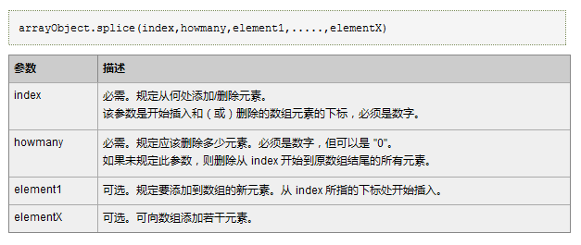
数组的常用方法
7、splice():在数组的任意位置进行添加,删除或者替换元素,直接修改数组对象。
Notes:
代码展示

Slide 12
数组的常用方法
7、splice():在数组的任意位置进行添加,删除或者替换元素,直接修改数组对象。 细节: splice()有三个参数或三个以上参数,前两个是必须的,后面参数是可选的 进行添加:splice(起始项,0,添加项) 进行删除:splice(起始项,要删除的项个数) （如果第二个参数省略，表示删除起始位置后面的所有项） 进行替换:splice(起始项,替换个数,替换项) 这个其实是添加删除的共同结果
例如:
var m=[“am”,“bm”] m.splice(1,0,“fm”,“sm”);//在索引1开始添加fm和sm,返回am,fm,sm,bm alert(m); m.splice(2,1);//删除索引2开始一项（即第三项sm,返回am,fm,bm) alert(m); m.splice(2,1,"mm");//替换第二项后面一项(即第三项,返回am,fm,mm) alert(m);
Notes:
代码展示

Slide 13
数组的常用方法
8 、push():数组末尾添加一项或更多项,返回新的长度 pop():删除数组最后一项,并返回删除的元素
例如:
var m=["am","bm","cm","dm","em","fm"];
alert(m.push("gm"));//在数组末尾添加元素gm
//alert(m);
alert(m.pop());//删除数组最后一个元素gm
alert(m);
Notes:
代码展示

Slide 14
数组的常用方法
9、unshift( ):向数组的开头添加一个或更多元素，并返回新的长度
shift( ):删除并返回数组的第一个元素
例如:
var m=["am","bm","cm","dm","em","fm"];
m.unshift("gm");//在数组第一个元素位置添加元素gm
alert(m);
m.shift();//删除数组第一个元素gm
alert(m);
Notes:
代码展示

Slide 15
数组的常用方法
10、indexOf() ：返回要查找的项在数组中的位置,没有找到返回-1
例如:
var m=[“am”,“bm”,“cm”,“dm”,“em”,“fm”]; alert(m.indexOf(“bm”)); //返回1
例子：模糊查找
Notes:
代码展示

Slide 16
二维数组
多维数组？（数组元素可以还是一个数组）
例：var arr = ["1","2","3",["a","b","c"]]
问？如何访问到 ”b” , 如何遍历二维数组？
作业
随便写一个二维数组，输出其中的所有元素
请用二维数组输出如下图形
0 0 0 0 0
1 2 5 6 7
0 9 8 9 0
9 0 0 0 0

Slide 17
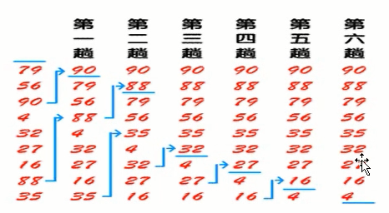
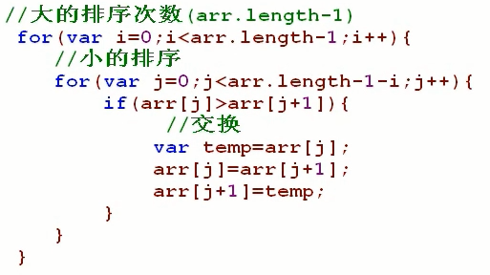
数组排序
冒泡排序法
将数组 arr = [ 4 , 0 , -55 , 900 , 12 ] 从小到大排列？从大到小排列？

Slide 18
谢 谢

